Slide 1
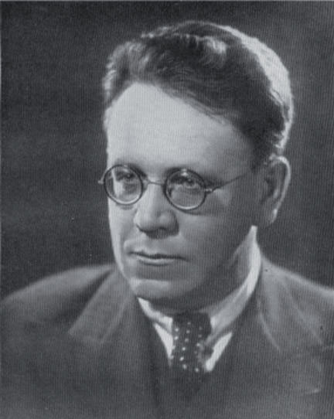
Вокруг Маршака

Slide 2
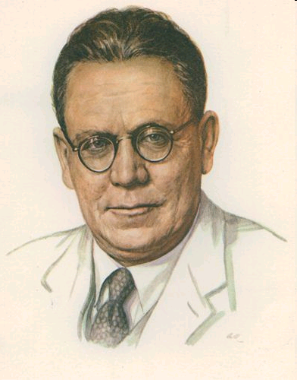
Н.Олейников
В.Бианки
Б.Житков
Е.Чарушин
Е.Шварц
Л.Кассиль
А.Толстой
М.Пришвин
Ю.Олеша

Slide 3
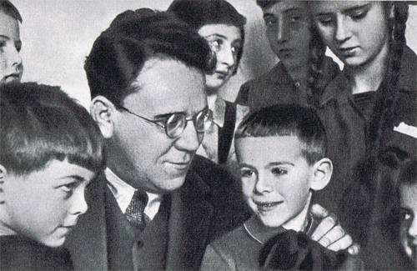
«Вы можете писать для детей! Я чувствую, вы их, верно, любите. Так добивайтесь взаимности. Это же такое редкое счастье»
Писать для детей - это же такое редкое счастье

Slide 4
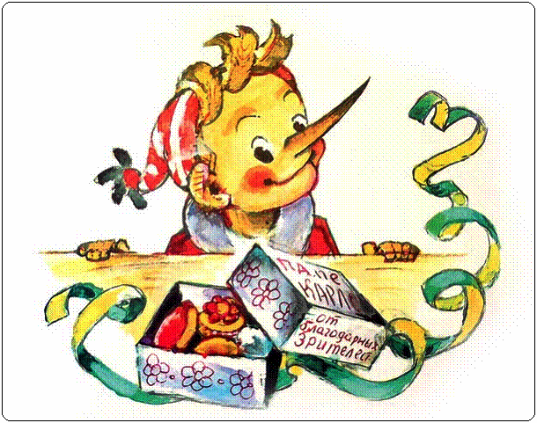
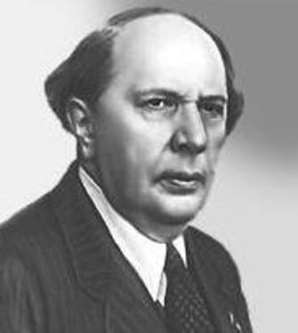
Алексей Толстой
«Золотой ключик,
или Приключения Буратино»

Slide 5
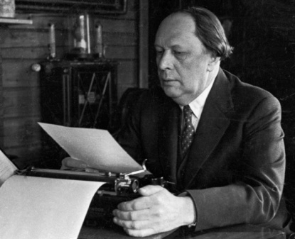
«Буратино писался весело, охотно, щедро, от всей души... ...Толстой как бы лечился этой книгой»
«Толстой взялся за работу с большим аппетитом. Он как бы играл с читателем в какую-то веселую игру, доставлявшую удовольствие прежде всего ему самому»

Slide 6
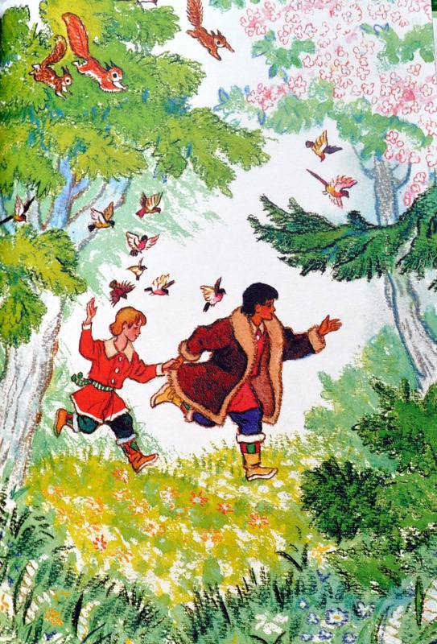
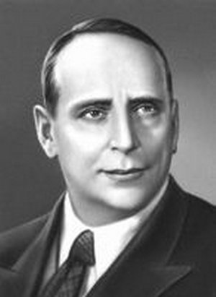
Евгений Шварц
«Два брата»

Slide 7
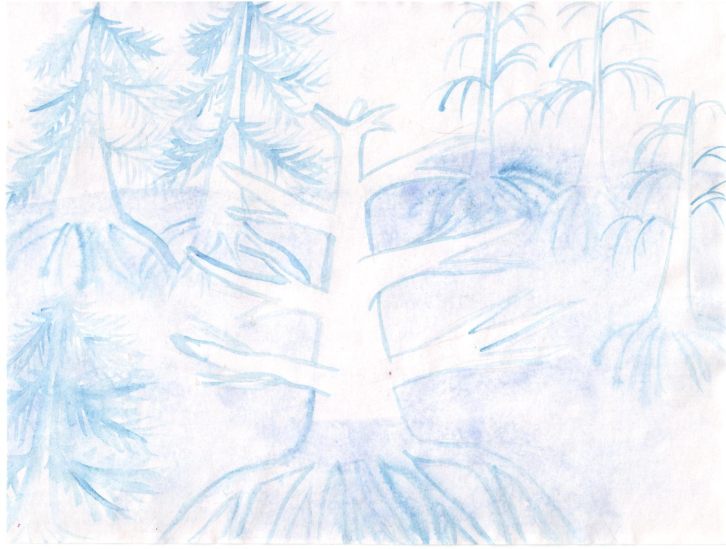
«…лес, промерзший насквозь, превратившийся в лед, стоит вокруг. И растет этот лес на ледяной земле, и корни деревьев тоже ледяные»

Slide 8
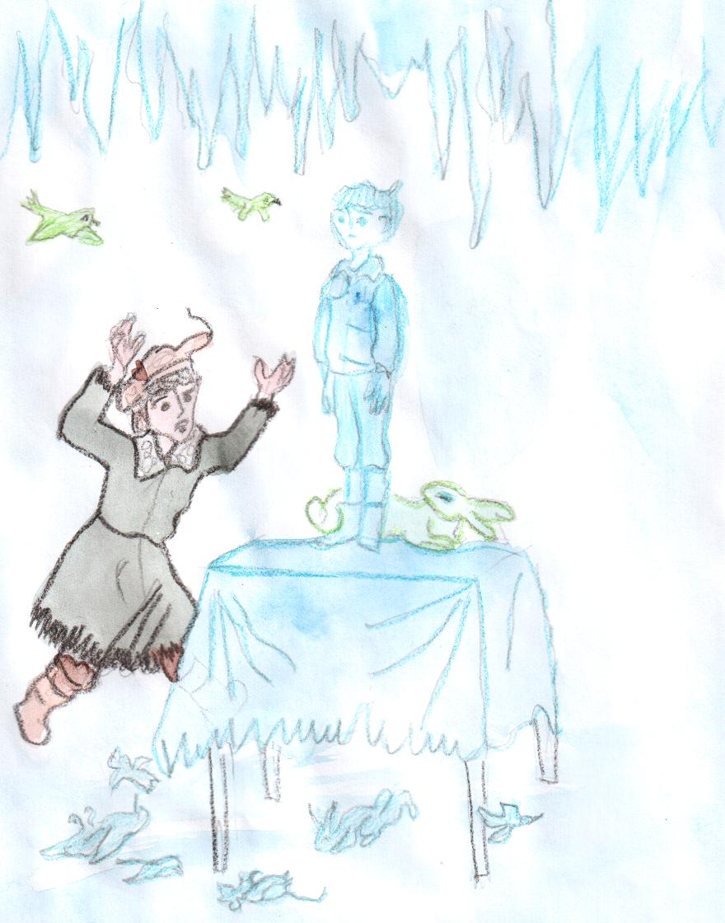
«… на ледяном столе посреди комнаты стоял бедный младший брат. … он был весь прозрачный, как стеклянный… И он не дышал и молчал, ни слова не отвечая брату»

Slide 9
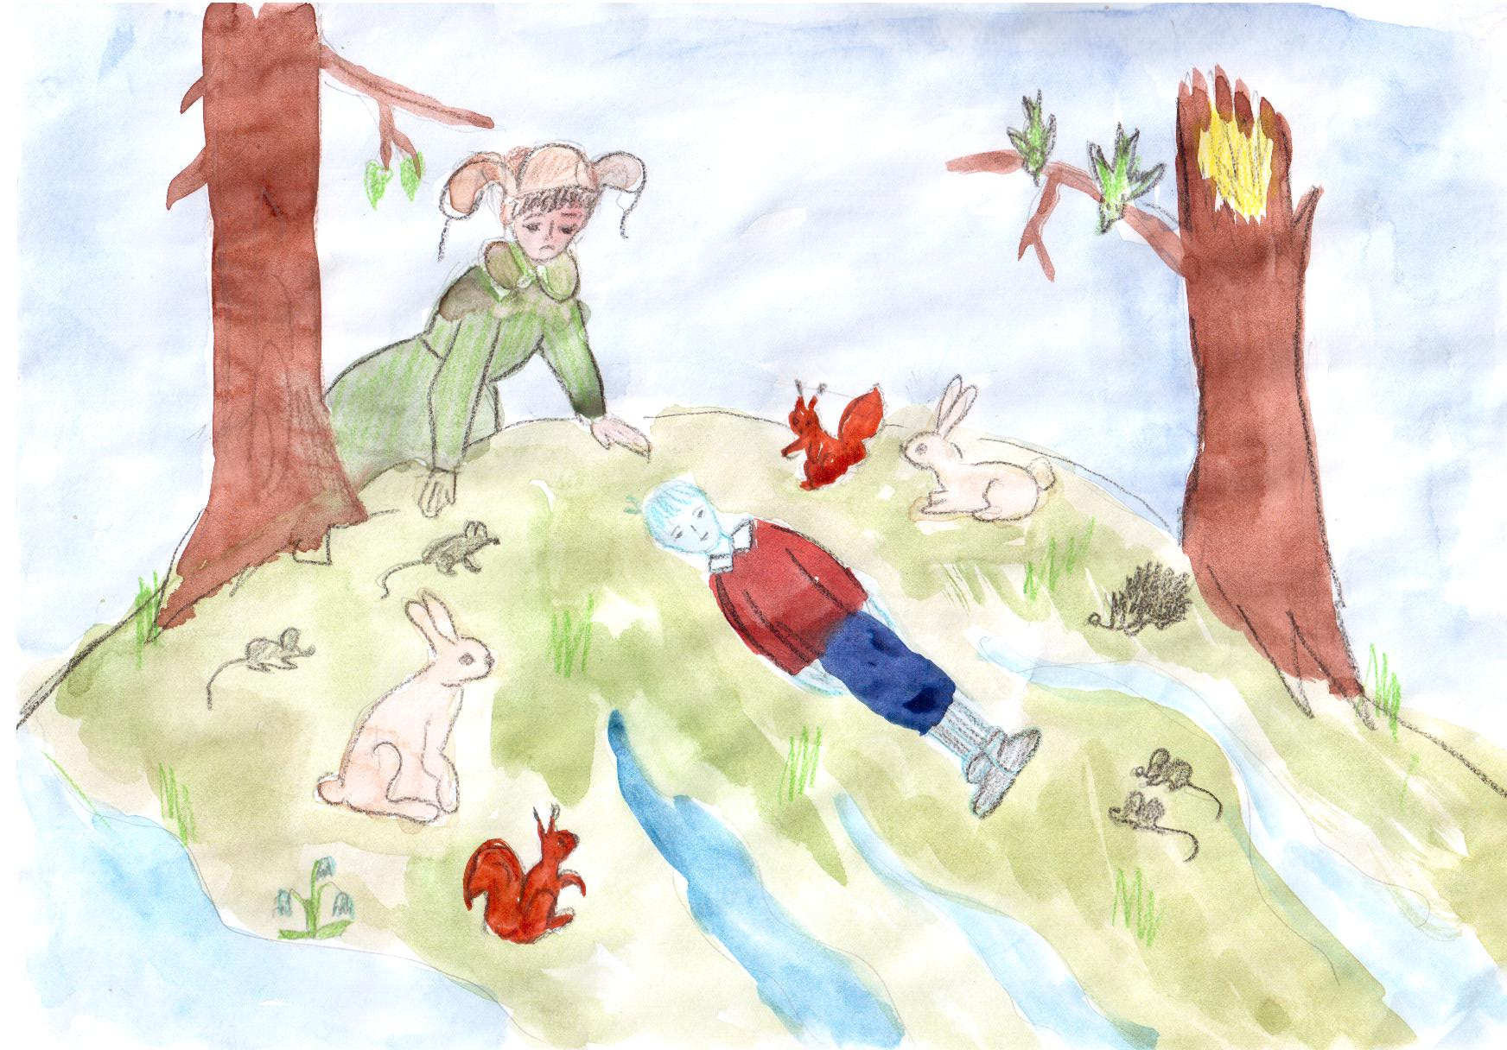
«И когда Старший проснулся, брат его, целый и невредимый, спал на холмике. Старший стоял и хлопал глазами, ничего не понимая, а птицы свистели, лес шумел, и громко журчали ручьи в канавах»

Slide 10
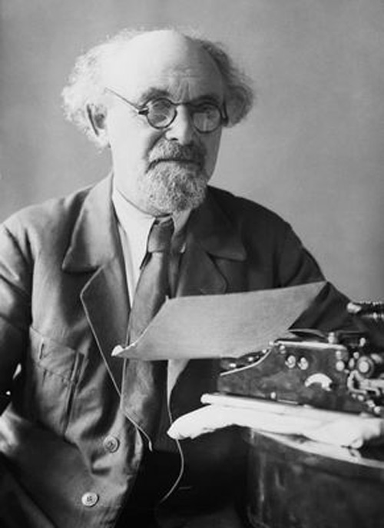
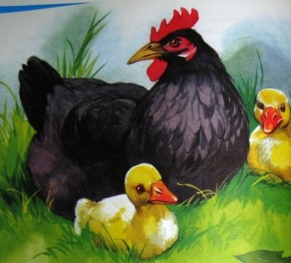
Михаил Пришвин
«Изобретатель»

Slide 11






Викторина

Slide 12
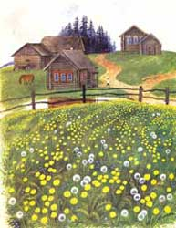
«Мы жили в деревне, перед окном у нас был луг, весь золотой от множества золотых одуванчиков. Это было очень красиво»
М.Пришвин
«Золотой луг»

Slide 13
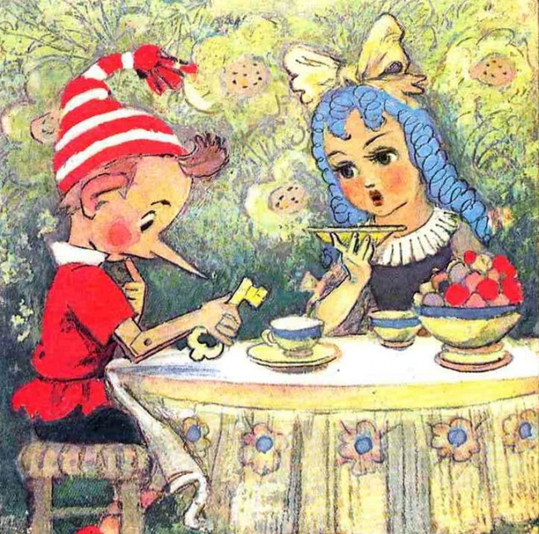
«Девочка с голубыми волосами ждала в саду, сидя за маленьким столом, накрытым кукольной посудой»
А.Толстой
«Золотой ключик,
или
Приключения Буратино»

Slide 14
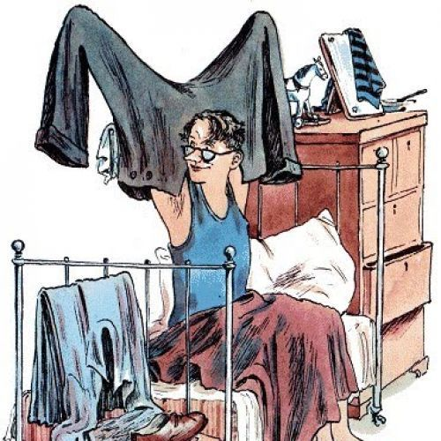
«Сел он утром на кровать,
Стал рубашку надевать,
В рукава просунул руки -
Оказалось, это брюки»
С.Маршак
«Вот какой рассеянный»

Slide 15
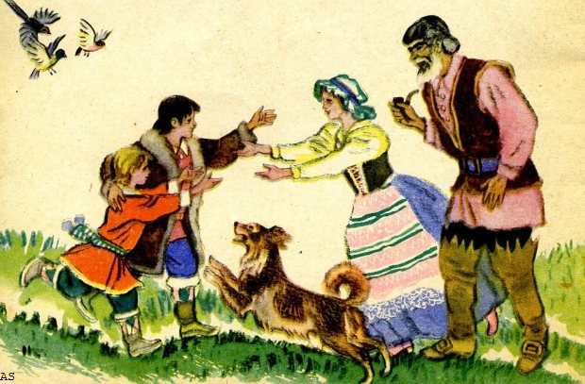
«С горя люди седеют, а от радости седина исчезает, как иней на солнце. Это, правда, бывает очень-очень редко, но все-таки бывает»
Е.Шварц
«Два брата»

Slide 16

«Если бы можно было ходить пешком по дну, хотя бы в водолазной одежде, то чего бы человек не увидел»
Б.Житков
«Николай Исаич Пушкин»

Slide 17
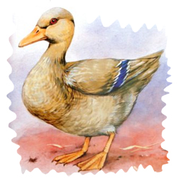
«Дня через два после этого утром на полу появилось сразу три утенка, потом пять, и пошло, и пошло...»
М.Пришвин
«Изобретатель»

Slide 18
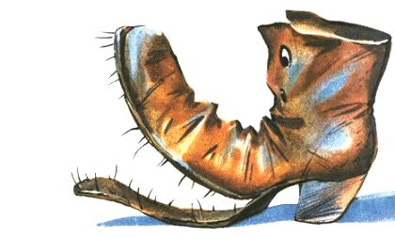
«В детской за сундуком лежал медведюшка, - его туда закинули, он и жил»
А.Толстой
«Прожорливый башмак»

Slide 19
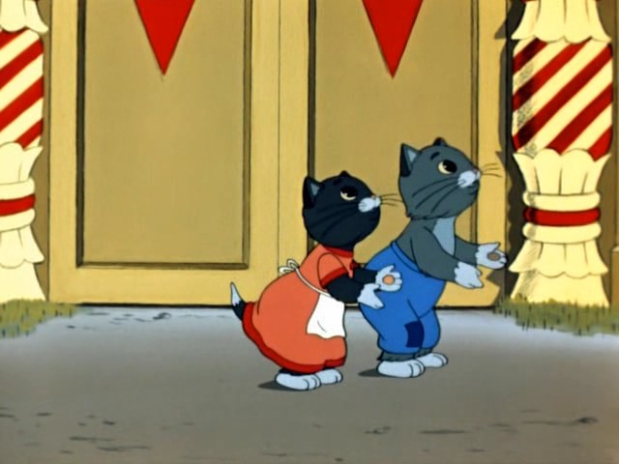
«Тетя, тетя Кошка,
Выгляни в окошко,
Есть хотят котята.
Ты живешь богато.
Обогрей нас, Кошка,
Покорми немножко»
С.Маршак
«Кошкин дом»

Slide 20


